Slide 1
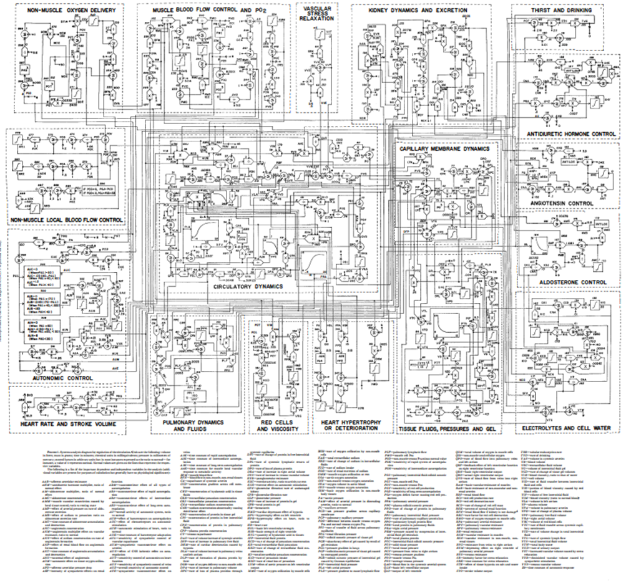
Salt og hypertensjon
Samvariasjon eller kausalitet?
- En litteraturstudie
Torbjørn F. Lie Universitetet i Bergen
zuk007@student.uib.no
ABSTRACT
WHO anslår at 1,28 mrd menesker I alderen 30 til 72 er rammet av hypertensjon, en av de hyppigste årsakene til kardiovaskulær sykdom. Arthur C. Guyton resenterte I 1972 en sammenhengende modell for menneskets sirkulasjon med ikke mindre enn 354 prosesser og tilhørende ligninger. Ved hjelp av datidens datakraft tillot dette simulering av hvordan minuttvolum, perifer motstand og blodtrykk påvirkes ved eksempevis redusert nyrefunksjon, intenst muskelarbeid, økt saltinntak etc.
Guytons innflytelse
Det var resultatene av slik simulering som overbeviste Guyton om sammenhengen mellom vedvarende forhøyet saltinntak og kronisk, essensiell hypertension. Eller motsatt; uten endret saltinntak vil nyrene, primært gjennom volumregulering, motvirke enhver endring i hjertets minuttvolum eller perifer motstand til blodtrykket er tilbake til normalen, set-punktet. Han beskrev dette nyrefenomenet som “infinite gain”, en oppdagelse han selv omtaler slik: "Please choose your own reaction – amusement or elation – but hopefully understand thouroghly the widespread implications of the principle before making a choice"
Hypotesen fra 1972
Hypotesen som forklarer økt blodtrykk ved volumøkning som følge av høyt saltinntak, handler kort oppsumert om en initiell økning i preload og minuttvolum. Dette utløser barorefleksen med påfølgende redusert hjertefrekvens og vasodilatasjon. På sikt følger økt blodstrøm til autoregulering i form av vasokonstriksjon i vevene. Det siste hevder Guyton fører til en kronifisering av redusert samlet tversnitt og økt perifer motstand.
Disputt
De senere år har deler av det medisinske forskningsmiljøet satt spørsmålstegn ved hypotesen, også fordi utallige studier ikke har sannsynliggjort at saltinntak isolert sett bidrar vesentlig til etiologien ved essensiell hypertensjon.
Nyere forskning
En interessant hypotese som rokker ved en sentral forutsetning i Guytons trykknatriurese, nemlig det at saltutskillese tilsvarer, og er et godt mål på, saltinntak gjennom et døgn. Det faktum at natriuminntak må ut av sirkulasjonen for likevekt, er nemlig ikke ensbetydende med ut av kroppen. MR-bilder viser store saltlagre i underhuden og svært mye lengre intervaller for sammenheng saltinntak og utskillelse i urin.
Take home message
Lite å finne av empirisk grunnlag for at salt, isolert sett, bidrar til utvikling av hypertensjon blant ellers friske kaukasiere. Justeres data for vekt, kilde til saltinntak, fysisk aktivitetsnivå og alkoholforbruk, renner det ut i sanden med hensyn til statistisk signifikans. Det er grunn til å tro at salt og hypertensjon representerer nok et eksempel på samvariasjon uten kausalitet.
Snodige postulater
Guyton postulerer at nyrene har en umenneskelig god evne til å regulere langtidsblodtrykk, bortsett fra;
Når de ikke har det (avvikende set-punkt, svikt)
Når saltinntak endres over tid
Det første gjør hypotesen ullen og nærmest umulig å teste. Det andre har fått en hel verden til å fokusere på saltinntak for å styre unna våre farligste folkesykdommer.
Lærdom;
Forskning preges av personligheter
Uorganisk naturvitenskap inspirerer til reduksjonisme, absolutter.
Konsensus disiplinerer, selvoppfyllende profetier
Hypoteser med intuitiv appell adopteres fort og bredt i befolkningen
Stor variasjon i hvordan resultater presenteres, herunder ordvalg.
Forskning er også politikk
REFERANSER
Guyton, A. C. (1990). The surprising kidney-fluid mechanism for pressure control--its infinite gain! Hypertension, 16(6), 725-730. https://doi.org/10.1161/01.hyp.16.6.725
Guyton, A. C., Coleman, T. G., & Granger, H. J. (1972). Circulation: overall regulation. Annu Rev Physiol, 34, 13-46. https://doi.org/10.1146/annurev.ph.34.030172.000305
Titze, J., & Luft, F. C. (2017). Speculations on salt and the genesis of arterial hypertension. Kidney Int, 91(6), 1324-1335. https://doi.org/10.1016/j.kint.2017.02.034
Takk til
Veileder Tore Reikvam, overlege, Phd.

